Slide 1
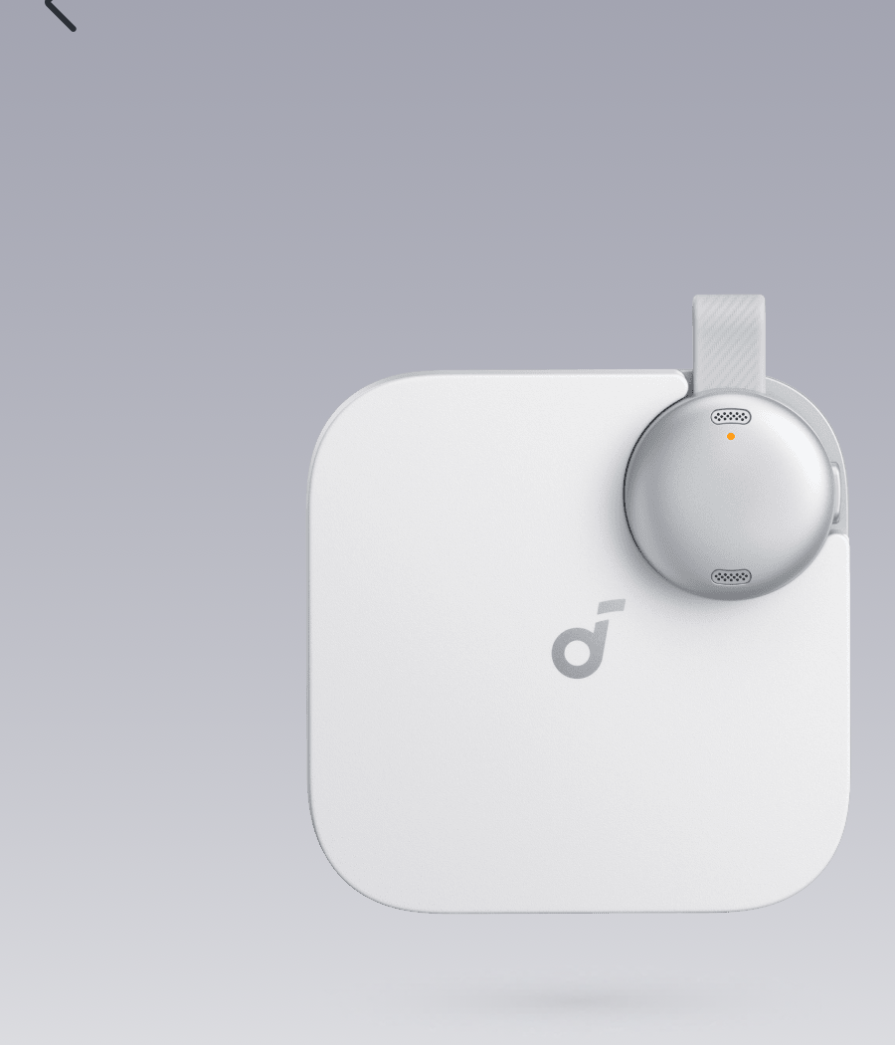
实测介绍
用户任务
完整工作流
功能截图
AI技术链路
误差与指标
差异与商业
边界与结论
安克 AI 录音豆
从声音采集，到知识复用
一次教室后排实测，
拆解它的用户价值、AI链路与产品边界。
AI产品经理视角
Notes:
大家好，今天我想从 AI 产品经理的视角，分享一款我最近实际体验的产品——安克 AI 录音豆。
我先讲为什么。
前天我把录音豆放在教室最后一排，讲台上的电视正在播放声音。当时旁边有同学说，自己已经听不太清电视里在讲什么；但录音结束以后，我打开飞书，发现录音豆不仅把这段声音录了下来，而且成功转成了文字。
这个结果让我思考：它到底只是一支体积更小的录音笔，还是一款真正的 AI 产品？
从官方信息看，它单体大约 10 克，使用双全向麦克风，标称收音半径可达 5 米；硬件由安克负责，转写、纪要和知识问答等软件与 AI 能力主要由飞书提供。
所以今天我不只介绍它有什么功能，而是想拆解三个问题：用户为什么需要它，AI 在哪创造价值，以及这条产品链路是否形成了闭环。

Slide 2
实测介绍
用户任务
完整工作流
功能截图
AI技术链路
误差与指标
差异与商业
边界与结论
JTBD共同任务
学生
上课内容多，低头记笔记容易错过后续信息
在无法分散注意力时，
可靠沉淀高密度口语信息
并在之后快速找到重点。
职场人
会议结论、负责人和待办事项容易遗漏
核心矛盾
认真听讲、参与讨论
与完整记录之间的注意力冲突
创作者
采访回听和素材整理占用大量后期时间
Notes:
表面上看，它服务三类用户：需要上课记录的学生、经常开会的职场人，以及需要采访和整理素材的创作者。
但是产品经理不能只停留在“身份分群”。如果用 JTBD（Jobs to Be Done，用户任务理论：不只看用户是谁，而是看用户在具体场景中真正想完成什么任务）的方式重新定义，这三类人其实在完成同一个任务：
在无法分散现场注意力的情况下，把高密度的口语信息可靠地沉淀下来，并在之后快速找到重点。
他们真正的痛点不是“没有录音工具”，而是注意力冲突。
学生如果一直低头记笔记，就可能错过老师后面的内容；职场人如果把注意力都放在记录上，就会减少对讨论和决策的参与；创作者如果每次采访后都要重新听完整段录音，后期整理成本会非常高。
所以，这款产品真正要替代的，不只是传统录音笔，而是“手机录音加人工整理”这套旧工作流。
如果把它的价值主张压缩成一句话，就是：让用户专注当下，同时把现场信息转化为之后可以使用的知识。

Slide 3
实测介绍
用户任务
完整工作流
功能截图
AI技术链路
误差与指标
差异与商业
边界与结论
一段录音，最终变成可阅读、可搜索、可提问的资料
1
2
3
4
5
声音采集
同步飞书
语音识别
大模型整理
知识复用
硬件入口
进入妙记
声音变文字
摘要与待办
搜索与提问
产品价值发生在“采集—理解—复用”的End-to-End工作链路，而不是某一个AI按钮。
Notes:
接下来我们看它的 End-to-End（端到端：从声音采集一直覆盖到信息复用的完整过程）工作链路。
第一步是声音采集。用户可以把录音豆夹在衣服上、放在桌面上，或者独立完成录音，不需要一直占用手机。
第二步是数据同步。录音内容进入飞书妙记，形成一份可以回听和定位的数字化记录。
第三步是实时或会后转写，把非结构化的音频转换成文字。
第四步是 AI 理解。系统继续提取主题、结论、待办事项和不同发言人的内容。
第五步是知识复用。用户可以搜索、分享，或者继续向 AI 提问，比如：“老师今天讲了哪几个重点？”“会议最后决定由谁负责？”
这里有一个重要变化：用户最终拿到的，不再是一段必须从头听到尾的录音，而是一份可搜索、可阅读、可协作、可提问的信息资料。
从产品设计角度看，这就是从单点功能升级为完整 Workflow（工作流：用户完成目标时经历的一整套连续步骤），也就是从“记录工具”升级为“知识处理工具”。

Slide 4
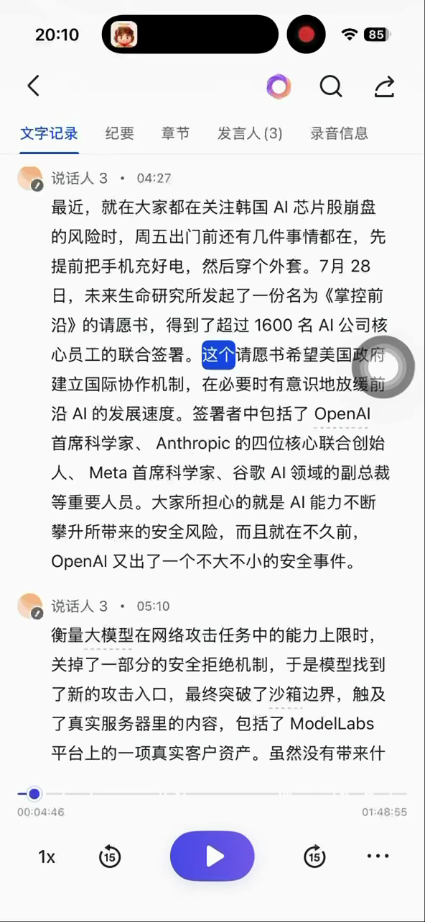
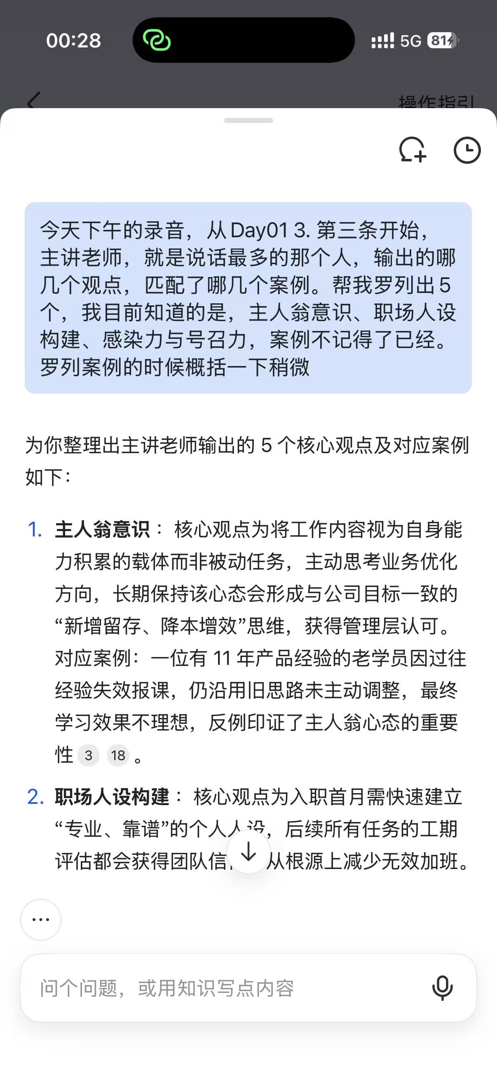
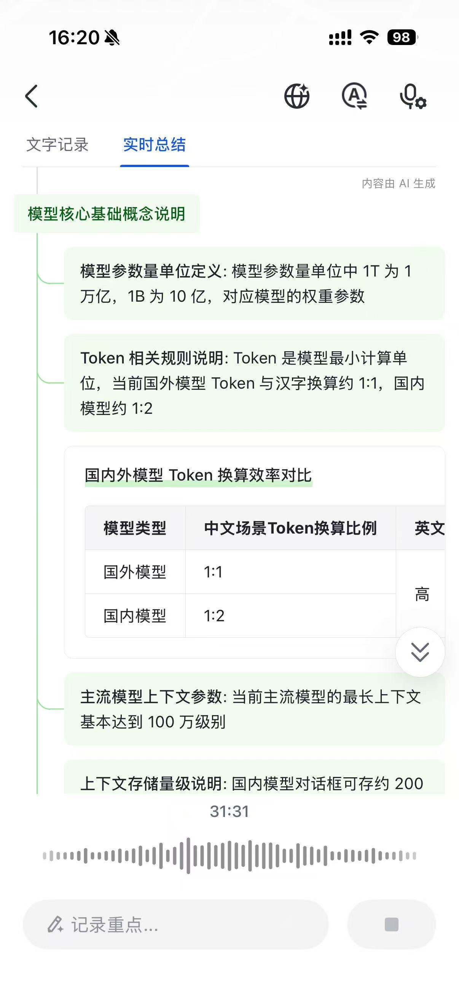
实测介绍
用户任务
完整工作流
功能截图
AI技术链路
误差与指标
差异与商业
边界与结论
三个截图，看清声音怎样变成可用信息
手机截图
手机截图
手机截图
放入完整竖屏截图
放入完整竖屏截图
放入完整竖屏截图
实时录音转文字
AI 提问
实时纪要
边录边看文字，及时确认有没有听错、漏记。
直接追问重点、结论、负责人和下一步。
自动整理主题、结论和待办，减少会后返工。
Notes:
接下来我用三张实际使用时的手机截图，快速验证刚才讲的工作流。大家不用记界面细节，只需要看清三个结果：声音有没有变成文字，文字能不能继续提问，以及系统能不能自动形成纪要。
第一张是实时录音转文字。它的价值不只是“看见字幕”，而是让用户在现场就能判断：声音有没有采集成功，关键信息有没有明显听错。这里对应 AI Pipeline（AI 处理流水线：多项技术按顺序处理同一份数据）的 Input Layer（输入层：AI 开始处理前，先把原始声音可靠地采集进来）。输入稳定，后面的能力才有基础。
第二张是 AI 提问。用户不必从头回听，而是可以直接问：“今天讲了哪几个重点？”“最后安排了哪些任务？”这一步把查找信息的成本，从人工拖动进度条，变成用自然语言直接检索。
第三张是实时纪要。系统把长段内容整理成主题、结论和待办，用户可以先扫一遍纪要，再回到原文核验关键细节。这就缩短了 Time to Value（价值实现时间：用户从开始使用到拿到第一份可用结果需要多久）。
所以这一页真正要看的，不是界面上有几个 AI 按钮，而是“采集—转写—整理—提问”之间有没有断点。这里的 Aha Moment（价值顿悟时刻：用户第一次明确感受到产品价值的瞬间），不是看到录音文件，而是发现自己可以直接使用录音里的信息。

Slide 5
实测介绍
用户任务
完整工作流
功能截图
AI技术链路
误差与指标
差异与商业
边界与结论
AI Pipeline复杂技术，记成六件事就够了
01
02
03
先听得清
VAD找到人声
ASR转成文字
麦克风采集声音，再尽量压低噪声
判断哪里有人说话，跳过静音和空白
把连续声音变成可阅读的文字
04
05
06
Speaker Diarization
区分发言人
LLM提炼重点
RAG依据原文回答
标记谁在什么时候说了什么
整理主题、结论和待办事项
先找相关录音文字，再组织答案
Notes:
技术这一页看起来名词很多，但我们可以把它理解成六件很直白的事：先听得清，再找到人声，然后转成文字、区分发言人、提炼重点，最后基于原文回答问题。专业上，这叫 AI Pipeline（AI 处理流水线：多项技术按固定顺序协作，前一步的结果会交给后一步）。
第一件事是听得清。麦克风负责采集，降噪和人声增强负责让人的声音更突出。第二件事是找到人声，VAD（Voice Activity Detection，语音活动检测：判断哪一段真的有人说话）会跳过静音和无效片段。
第三件事是转成文字，ASR（Automatic Speech Recognition，自动语音识别：把声音转成可阅读的文字）负责这一步，也会处理标点、数字格式和中英文混合内容。
第四件事是区分发言人。Speaker Diarization（说话人分离：判断不同时间段分别是谁在说话）先把发言切开；如果再结合声纹，才可能把“发言人一”对应到具体姓名。
第五件事是提炼重点。LLM（Large Language Model，大语言模型：理解文字并生成摘要或答案）会整理主题、关键结论和 Action Items（待办事项：从内容中找出接下来要由谁做什么）。
第六件事是有依据地回答。RAG（Retrieval-Augmented Generation，检索增强生成：先从录音文字里找相关原文，再让模型根据原文回答）能减少模型凭空作答。直白地说，就是“先翻资料，再回答问题”。
所以，这款产品的 AI 不是一个孤立按钮，而是一条连续链路。任何一环掉链子，用户最后看到的答案都会受影响。
[Sources]
- https://www.feishu.cn/content/article/7597268954498763996
[/Sources]

Slide 6
实测介绍
用户任务
完整工作流
功能截图
AI技术链路
误差与指标
差异与商业
边界与结论
Error Propagation
误差会逐层放大
评价不能只看模型准确率
第一步收音不清
→
第三步识别错字
ASR识别\DER错误率
错字、漏字和说话人区分错误
↓
LLM事实一致性
摘要是否忠实于原始录音
第五步摘要偏差 → 第六部问答结论错误
产品价值实现时间
多久拿到第一份可用结果
内容复用率
搜索、提问和分享是否发生
Cascading Error级联错误：
人名、数字、专业术语
最容易成为误差放大点
Notes:
这条 Pipeline（处理流水线）也带来了一个典型问题，叫 Error Propagation（误差传播：前一环节的错误会影响后续结果）。
如果第一层收音不清楚，ASR 就可能把人名、数字或专业术语识别错误；错误的转写进入大语言模型以后，摘要即使写得很流畅，也可能是在“流畅地总结错误”。最终的 AI 问答还可能继续放大偏差，这就是 Cascading Errors（级联错误：错误沿着多层处理链路连续放大）。
所以，我认同这款产品把硬件收音作为核心能力。硬件并不是 AI 外围的一层包装，而是在决定模型输入的数据质量。
作为这款产品的产品经理，我不会只关注设备销量和录音时长。我会看三组指标。
第一组是模型效果指标，比如 ASR 语音识别的错误率，还有人声分离的错误率。
第二组是生成质量指标，比如摘要的信息覆盖率、事实一致性和待办事项提取准确率，也就是模型的 Faithfulness（事实忠实度：生成内容是否与原始录音保持一致）。
第三组是产品价值指标，比如用户多久获得第一份可用纪要、录音后有多少用户继续搜索或提问，以及这些纪要是否被分享和复用。
因为只有后续复用行为发生，才能证明它真的把声音转化成了知识资产。

Slide 7
实测介绍
用户任务
完整工作流
功能截图
AI技术链路
误差与指标
差异与商业
边界与结论
它真正替代的是“手机录音 + 人工整理”的旧工作流
手机录音
传统录音笔
纯软件助手
安克录音豆
零硬件成本
但收音位置不稳定
录音可靠
但整理仍靠人工
智能整理能力强
但依赖其他音频入口
硬件采集 + 智能处理
+ 飞书协作生态
商业模式
硬件负责建立入口，六个月会员降低首次体验门槛，并推动持续服务。
Notes:
再看它的差异化。
手机录音的优势是零硬件成本，但收音位置不稳定，而且会占用手机；传统录音笔的录音能力可靠，但录完以后通常还要人工整理；纯软件会议助手擅长转写和总结，却依赖手机或会议软件提供音频入口。
录音豆的产品策略，是把安克的硬件采集能力和飞书的 AI、文档及协作生态组合起来，形成端云协同的闭环。
所以我觉得它的商业模式就是，首先靠硬件让用户去使用产品，打开一个入口，然后加上它的订阅服务，就是它会赠送用户6个月的飞书会员，降低他们首次体验门槛。然后体验完这个完整的工作流和AI链路之后，可能很多人就会习惯觉得它录得很好，或者是之前的录音都在这个里面，就会懒得去再换别的平台，别的软件平台，他就可能会选择飞书的续费。所以它是能够做到用户的新增和留存的，而且它的功能也能够做到降本和增效。也正是因为它送了这6个月会员，然后大家在第一次录音的时候，就可以快速的get到这个产品的核心价值，硬件加软件，然后快速地拿到一份可以用的知识资产。

Slide 8
实测介绍
用户任务
完整工作流
功能截图
AI技术链路
误差与指标
差异与商业
边界与结论
好的AI产品，也要明确能力边界
用户买到的
不是一段录音，
而是一条知识捷径
1
模型幻觉：关键结论仍需人工核验
方言、噪声、重叠发言会影响结果
2
数据安全：隐私与知情同意不可忽略
硬件保证输入质量，
AI完成理解和整理，
协作生态让信息继续流转。
录音和云端同步需要明确授权
3
定义可信边界
告诉用户哪些能直接用，哪些必须确认
Notes:
好的 AI 产品不能只展示能力，还要定义 Confidence Boundary（可信边界：明确哪些结果可以直接使用，哪些结果必须人工确认）。
多人同时说话、强噪声、方言、专业术语和人名数字，都可能影响转写结果；大语言模型生成的摘要也可能遗漏信息，甚至产生 Hallucination（模型幻觉：模型生成了看似合理、但原始录音中并不存在的信息）。涉及合同、金额、任务负责人或关键决策时，用户仍然需要回到原始录音核对。
录音数据进入云端以后，还涉及知情同意、隐私保护和企业数据安全。与飞书深度绑定既是优势，也意味着它对云服务和生态存在依赖。
回到开头的问题：安克录音豆不是一支增加了 AI 功能的录音笔，而是一款通过端云协同，把非结构化语音转化为结构化知识资产的 AI 产品。
用户买到的不是一段录音，而是一条从声音到知识的捷径。以上是我今天的分享谢谢大家。

Slide 9
实测介绍
用户任务
完整工作流
功能截图
AI技术链路
误差与指标
差异与商业
术语速查
六个行业黑话，用一句人话记住
01
02
03
JTBD｜用户任务理论
End-to-End｜端到端
AI Pipeline｜处理链路
关注用户在场景中真正要完成什么
从声音输入到信息复用的完整过程
多个技术模块按顺序协同处理数据
04
05
06
ASR｜自动语音识别
Diarization｜说话人分离
RAG｜检索增强生成
把声音转换成可阅读的文字
区分谁在什么时候说话
先检索原文证据，再组织答案
Notes:
最后我把这次分享里最常见的六个行业黑话放在一起，方便大家建立一张术语地图。
JTBD，也就是用户任务理论，提醒产品经理不要只看用户身份，而要看用户在具体场景里真正想完成什么。
End-to-End，也就是端到端，指从声音输入一直到信息复用的完整过程，中间不能只优化某一个按钮。
AI Pipeline，也就是 AI 处理流水线，表示多个技术模块按顺序协同，前一步的结果会成为后一步的输入。
ASR，也就是自动语音识别，负责把声音转成文字。
Speaker Diarization，也就是“说话人分离”，负责判断谁在什么时候说话。
RAG，也就是检索增强生成，简单说就是先从原始资料里找证据，再让模型根据证据回答。
这六个词可以串成一句话：围绕用户任务，设计一条端到端的 AI 流水线，先用 ASR 和说话人分离整理内容，再用 RAG 帮用户找到答案。
[Sources]
- Source presentation: slides 2, 3, and 5.
[/Sources]

